Slide 1

文本相似度
————————VSM，embedding,deepmatch
brucehan
2020-04-05

Slide 2

学习的哲学思考
从公式、公理、定律、规范、制度等一系列上层设计出发，进行操作、执行、推理、演绎等
基于实践、经验、教训等既定历史存在，总结规律、运用数理知识进行分析、归纳，得出最佳实践
正则表达式
自动机
词典
知识库
体系结构
贝叶斯
决策树
SVM
神经网络
强化学习

Slide 3
NLP技术栈
文本分类
信息抽取
信息检索
阅读理解
机器翻译
语音识别
领域任务
问答系统
推荐系统
多轮交互
自动摘要
知识图谱
情感计算
语义
embedding
分词
词性标注
命名体
基础技术
语义相似性计算
关系抽取
句法分析
语言模型
底层原理
机器学习
神经网络
逻辑推理
经验规则

Slide 4
C
目录
ontents
01
向量空间模型
02
语义表征
03
深度匹配
04
排序

Slide 5
几个基本问题
a. b. c
b c d
f(I,j) = f(i-1, j-1). If a[i]==b[j]
F(I, j)=min( f(i-1, j), f(I, j-1), f(i-1, j-1))
句子表示
对齐的字符序列
非对齐的词向量平均
句子级别的embedding
相似度计算（距离表示）
编辑距离（最小边界距离）
DICE系数、Jaccard系数
欧式距离
余弦距离

Slide 6
One-hot
特点：稀疏表示、词表空间
英文常见单词 3w
词向量
book : ( 1, 0, 0, 0, 0, 0, 0, ….)
me : ( 0, 1, 0, 0, 0, 0, 0, ….)
a : ( 0, 0, 1, 0, 0, 0, 0, ….)
ticket : ( 0, 0, 0, 1, 0, 0, 0, ….)
to : ( 0, 0, 0, 0, 1, 0, 0, ….)
beijing : ( 0, 0, 0, 0, 0, 1, 0, ….)
句向量
book me a ticket to Beijing : ( 1, 1, 1, 1, 1, 1, 0, ….)

Slide 7
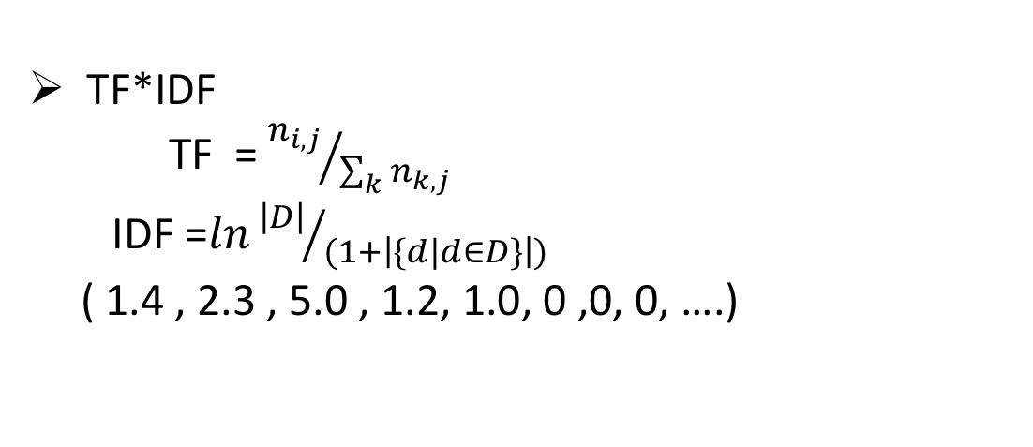
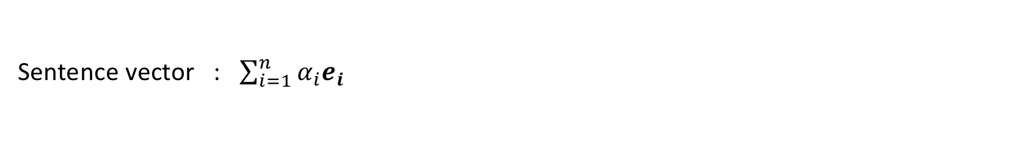
Bag of words
Sentence vector : $\sum_{i=1}^{n}{α_{i}e_{i}}$
eg : Welcome to Beijing, I love Beijing
频度
( 1, 1, 2, 1, 1, 0 ,0, 0, ….)
TF*IDF
TF =${n_{i,j}}/{\sum_{k}{n_{k,j}}}$
IDF =$ln{\left|D\right|}/{(1+\left|\{d|d∈D\}\right|)}$
( 1.4 , 2.3 , 5.0 , 1.2, 1.0, 0 ,0, 0, ….)
主题模型

Slide 8
PART
无监督的深度语义
02
自回归
自编码

Slide 9
自回归（AR）
Book me a ticket to Beijing today E
S Book me a ticket to Beijing today

Slide 10
自编码（AE）
Book
me
a
ticket
to
beijing
today
Book
me
a
ticket
to
beijing
today
context

Slide 11
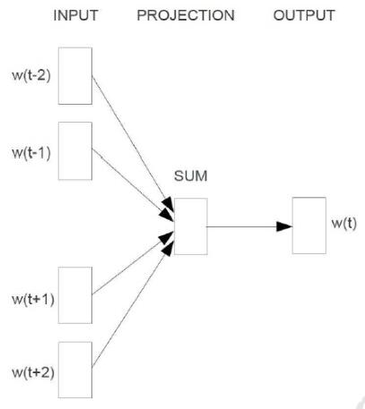
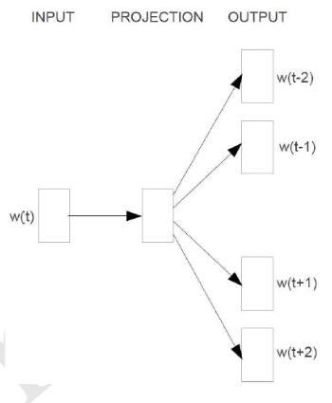
Example : word2vec
CBOW
skip-gram

Slide 12
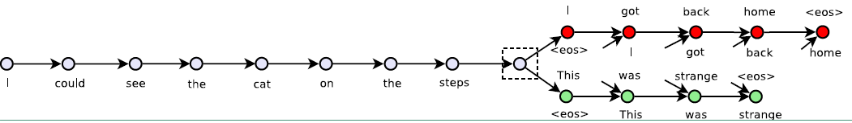
Example : sentence2vector
Skip-thought

Slide 13
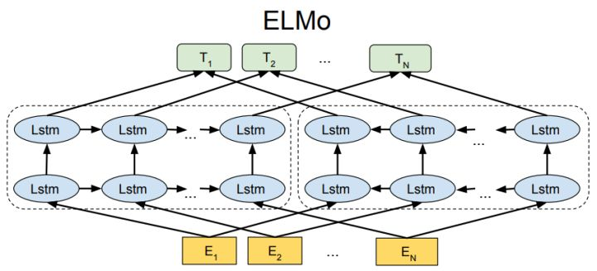




ELMo
Embedding from Language Models
$$H_{i2}$$
+
$$H_{i1}$$
$$word embedding$$
+
$$E_{i}$$
infer
train

Slide 14
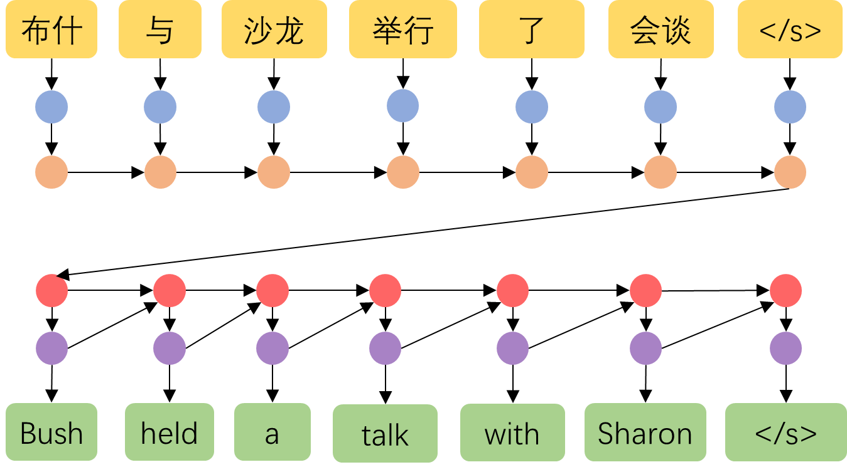
seq2seq
Encode-decode NMT

Slide 15
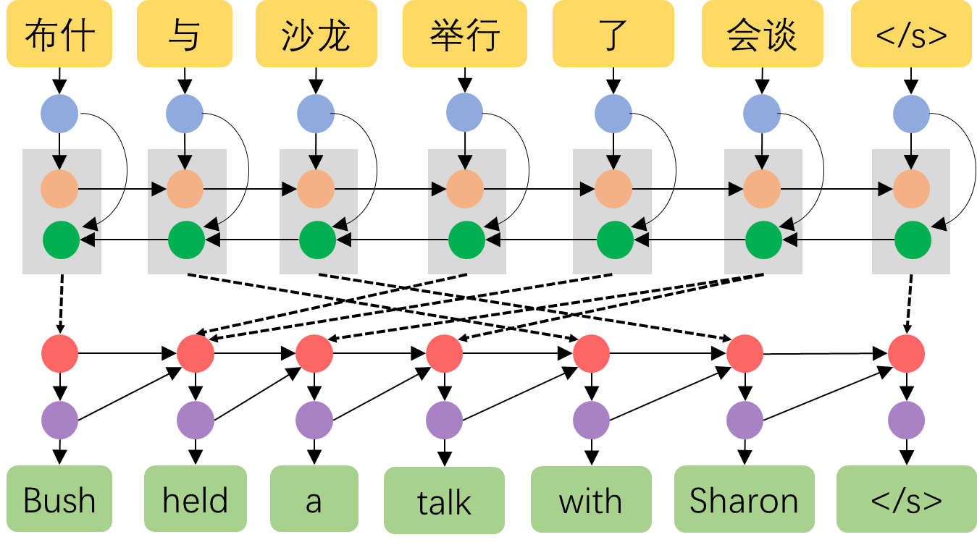
seq2seq
Encode-decode NMT with attention

Slide 16
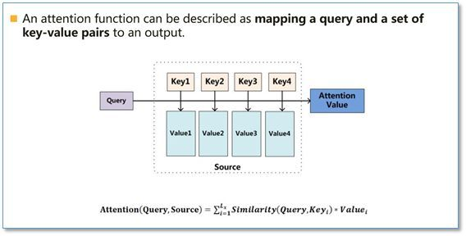
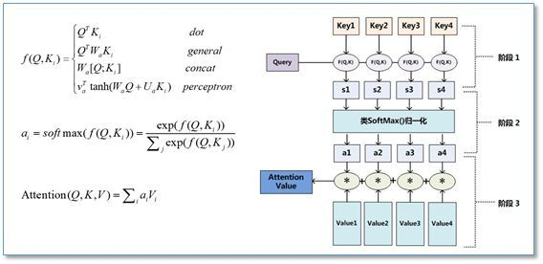

Attention
一个查询（query）到一系列（键key-值value）对的相似性加权
$$Attention\left(Q,K,V\right)=Softmax\left(\frac{QK^{T}}{\sqrt{d_{k}}}\right)V$$

Slide 17
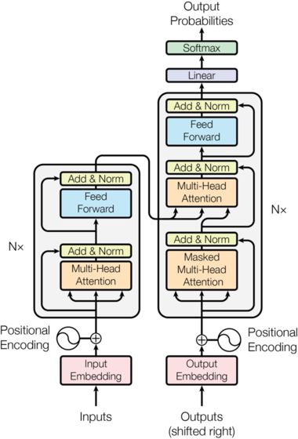
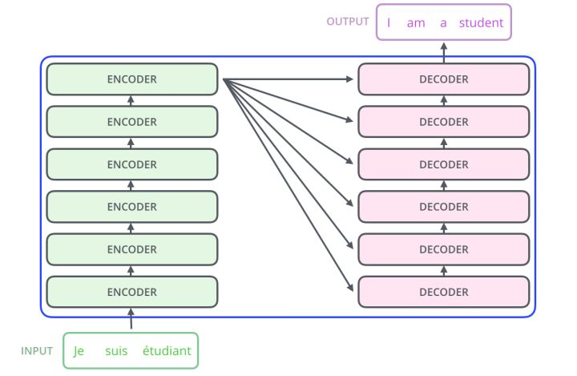
transformer

Slide 18
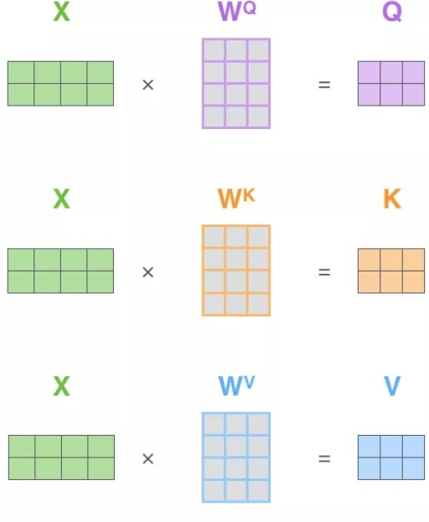
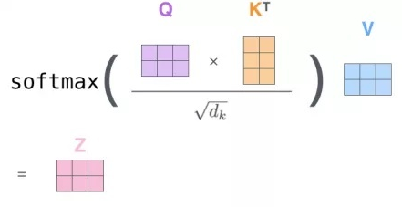
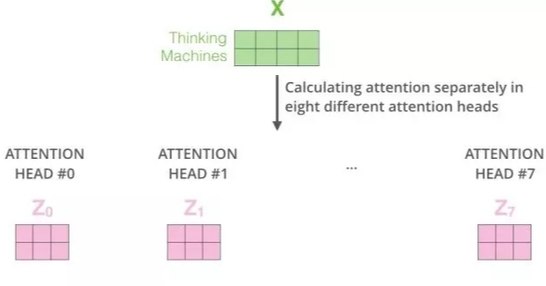
transformer
Multi-head self-attention
Step 2：矩阵计算注意力
Step 3：多组计算
Step 1：域变换

Slide 19
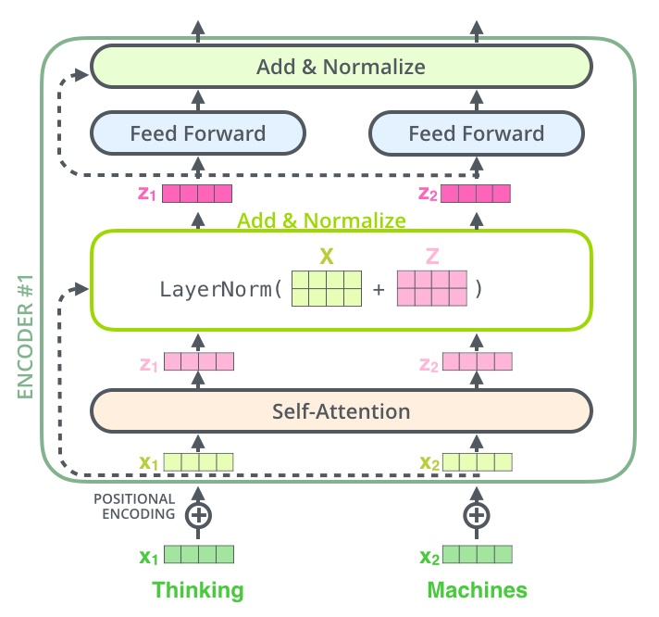
transformer
Add & Norm

Slide 20
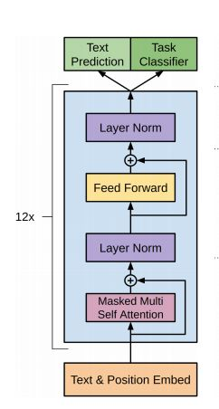
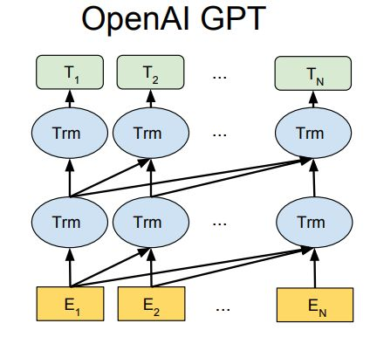
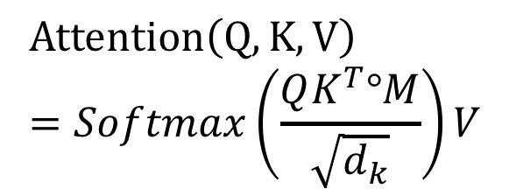
GPT
Transformer decoder
$$Attention\left(Q,K,V\right)=Softmax\left(\frac{QK^{T}°M}{\sqrt{d_{k}}}\right)V$$

Slide 21
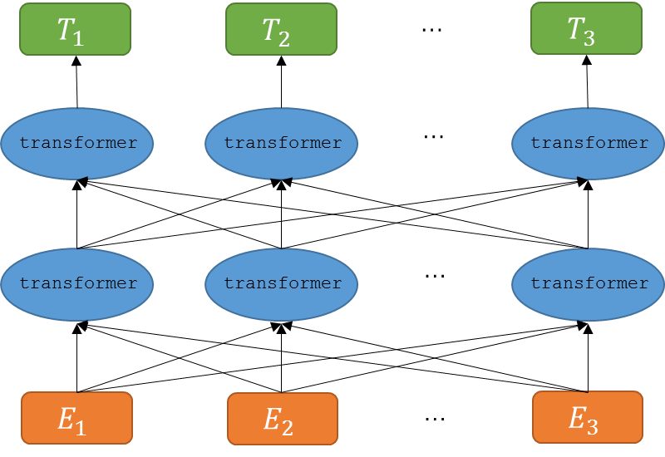
BERT
Transformer encoder
Notes:
BERT(Bidirectional Encoder Representation from Transformer)，是Google Brain在2018年提出的基于Transformer的自然语言表示框架。是一提出就大火的明星模型。BERT与GPT一样，采取了Pre-training + Fine-tuning的训练方式，在分类、标注等任务下都获得了更好的效果。
BERT与GPT非常的相似，都是基于Transformer的二阶段训练模型，都分为Pre-Training与Fine-Tuning两个阶段，都在Pre-Training阶段无监督地训练出一个可通用的Transformer模型，然后在Fine-Tuning阶段对这个模型中的参数进行微调，使之能够适应不同的下游任务
Word2vec CBOW 方法，它的核心思想是：在做语言模型任务的时候，我把要预测的单词抠掉，然后根据它的上文 Context-Before 和下文 Context-after 去预测单词。

Slide 22
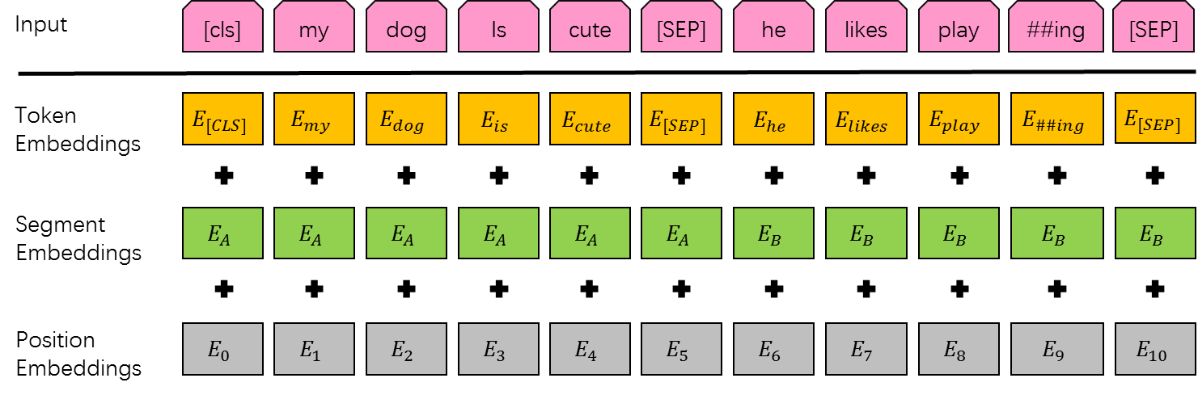
BERT
Input embedding
Notes:
位置信息 embedding，这是因为 NLP 中单词顺序是很重要的特征，需要在这里对位置信息进行编码；
单词 embedding, 这个就是我们之前一直提到的单词 embedding；
句子 embedding，因为前面提到训练数据都是由两个句子构成的，那么每个句子有个句子整体的 embedding 项对应给每个单词。把单词对应的三个 embedding 叠加，就形成了 Bert 的输入。
为了区分两个句子的前后关系，BERT除了加入了Positional Encoding之外，还两外加入了一个在预训练时需要学习的Segment Embedding来区分两个句子。这样一来，BERT的输入就由词向量、位置向量、段向量三个部分相加组成。此外，两个句子之间使用<SEP>标签予以区分

Slide 23
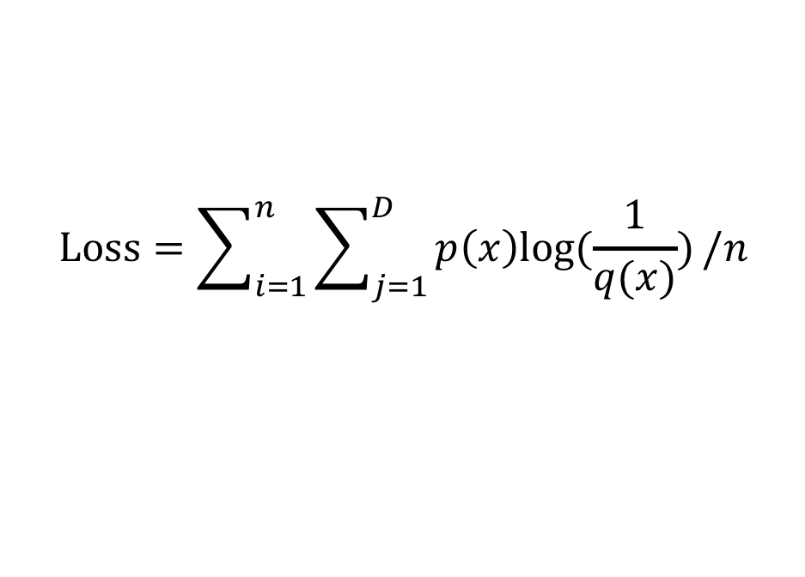
BERT
Masked language modeling
My dot is cute, do you agree with it?
My dot is [mask], do you think with it?
输入数据中随机选择15%的词用于预测，这15%的词中，
80%的词向量输入时被替换为<MASK>
10%的词的词向量在输入时被替换为其他词的词向量
另外10%保持不动
$$Loss=\sum_{i=1}^{n}{\sum_{j=1}^{D}{p\left(x\right)log⁡(\frac{1}{q(x)})}}/n$$

Slide 24
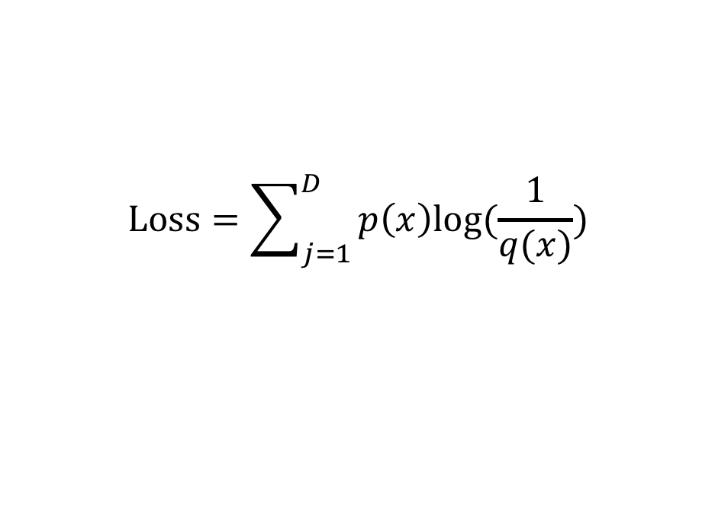
BERT
Sentence entailment
My dot is cute, do you agree with it?
Yes, I can’t agree more
?
加入相邻句子检测
$$Loss=\sum_{j=1}^{D}{p\left(x\right)log⁡(\frac{1}{q(x)})}$$

Slide 25
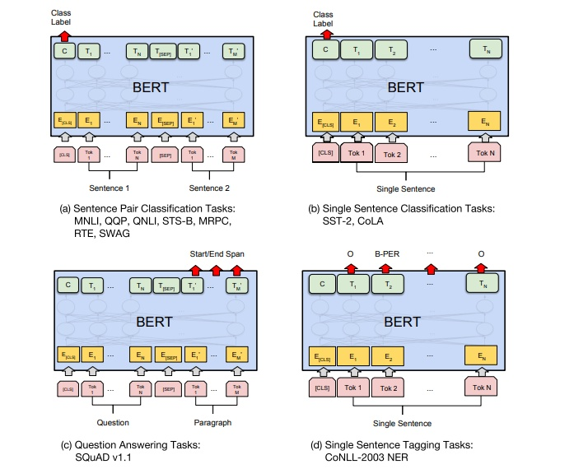
BERT
infer
分类
文本分类、情感计算、
关系判别
QA、entailment
结构预测
分词、词性标注、NER
生成
语言模型、机器翻译
Notes:
这些基本任务是fine-tune,此外BERT还可用于 特征 提取
BERT为了能够同时得到上下文的信息，而不是像GPT一样完全放弃下文信息，采用了双向的Transformer。但是这样一来，就无法再像GPT一样采用正常的语言模型来预训练了，因为BERT的结构导致每个Transformer的输出都可以看见整个句子的，无论你用这个输出去预测什么，都会“看见”参考答案，也就是“see itself”的问题。ELMo中虽然采用的是双向RNN，但是两个RNN之间是独立的，所以可以避免see itself的问题

Slide 26
PART
深度匹配范式
03
表示模型
交互模型

Slide 27
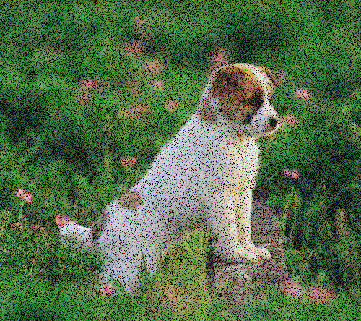
GAN引出的问题
predict
语义相似性判别
D
正态分布
embedding1
Ground truth
embedding2

Slide 28
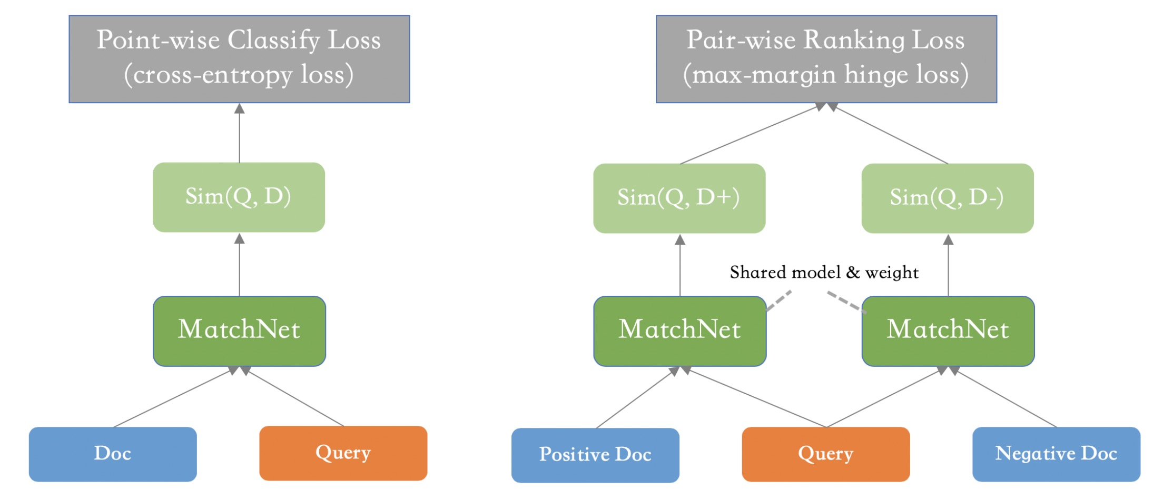
范式：pointwise & pairwise

Slide 29
范式：表示模型和交互模型
mlp
cosine
h3
H3-1
h3
h2
H2-1
h2
h1
H1-1
h1
H1-1
e1
e2
e1
e2
ESIM
知识库K， 表示：提前把k的句向量算好 交互：无法提前算好，必须实时跑结果

Slide 30
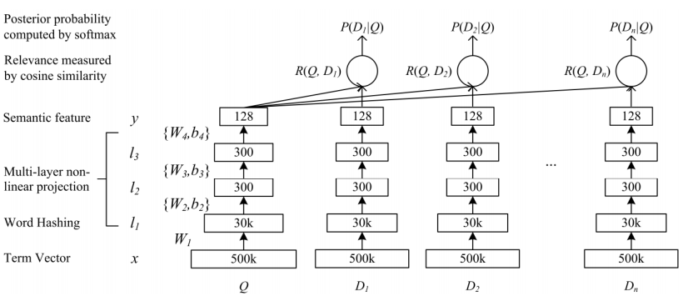
DSSM
Huang P S , He X , Gao J , et al. Learning deep structured semantic models for web search using clickthrough data[C]// Proceedings of the 22nd ACM international conference on Conference on information & knowledge management. ACM, 2013.

Slide 31
MV-LSTM

Slide 32
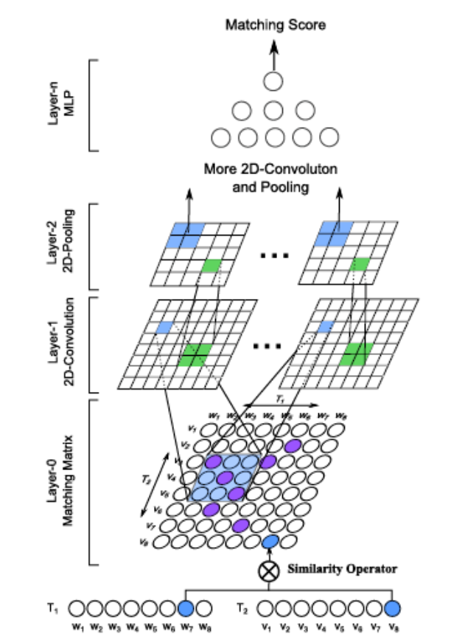
MatchPyramid
Pang L , Lan Y , Guo J , et al. Text Matching as Image Recognition[J]. 2016.

Slide 33
pairwise
Loss = min(l1-l2+margin)
Easy, semi-hard , hard
Word2vec
I love apple
I love orange
NER
意图理解
100w. Pointwise——————》。100。————〉pairwise

